Slide 1
编译原理
第2章 形式语言的基本知识

Slide 2
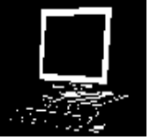
教学目标
本章是编译原理课程的理论基础，要求掌握形式语言的基本术语和概念。
掌握文法和语言的定义，文法的二义性与递归性的判断方法及句型的分析方法。
熟练使用文法定义程序设计语言的单词和语法成分。
对形式语言的理论有一个初步认识。

Slide 3
教学内容
2.1 字母表和符号串的基本概念
2.2 文法和语言的形式定义
2.3 句型的分析
2.4 文法和语言的分类
2.5 PL/0编译程序概述**

Slide 4
2.1 字母表和符号串
符号就是字符，对吗？
不对
如∑={if,else,for,while}
字母表：符号的非空有限集 例：∑={0，1}
C语言的字母表
A＝{a,b,…,0,1,…,9, +,－,×,_/, ( , ), =… if, else,for...}
符号：字母表中的元素 例： 0，1
符号串：由字母表中的符号组成的任何有穷序列
例：0,1, 01, 10, 011，..
空符号串：无任何符号的符号串，用ε表示

Slide 5
符号串的前缀和后缀:
从符号串s的尾部删去若干个(包括0个)符号之后所余下的部分称为s的前缀
ε，0，01及011都是符号串011的前缀
ε，1，11及011都是符号串011的后缀
符号串集合：若集合A中的一切元素都是某字母表上的符号串，则称A为该字母表上的符号串集合。
例：∑={a，b，c} A={ a,aa,ac}

Slide 6
符号串的运算
符号串的连接运算
符号串x和y的连接:是把y的符号写在x的符号之后得到的符号串xy
例如x=00，y=11，则xy=0011
对于任意一个符号串s，有εs= sε=s

Slide 7
符号串的幂运算
符号串自身连接n次得到的符号串s^{n} 定义为 ss…ss ，包括n个s，称为符号串的幂运算
s⁰=ε，s¹=s，s²=ss，……
设s=01，则
s⁰=ε
s¹=01
s²=0101
……

Slide 8
符号串集合的乘积
设A、B为符号串集合，则A和B的乘积定义为：AB＝{ xy |x∈A,y∈B}
例如，A＝{a,b}，B={c,d}
则AB=
{ac,ad,bc,bd}

Slide 9
符号串集合的幂运算
有符号串集合A，定义A⁰ ={ε}, A¹=A, A²=AA, A³=AAA,…… A^{n}＝A^{n-1}A=AA^{n-1} ，n>0
例如，A＝{0,1}，则
A⁰=
A¹=
A²=
A³=
{ε}
{0,1}
{00,01,10,11}
{000,001,010,011,100,101,110,111}

Slide 10
符号串集合的闭包运算
设A是符号串集合，定义
A＋＝ A¹ ∪ A² ∪ A³ ∪……∪ A^{n} ∪……
称为集合A的正闭包。
A*＝ A⁰ ∪A＋
称为集合A的闭包。
例：A={x,y}
A＋＝？
A*＝ ？
{x,y, xx,xy,yx,yy , xxx,xxy,xyx,xyy, ……}
A¹ A² A³
{ε, x,y, xx,xy,yx,yy , xxx,xxy,xyx,xyy, ……}
A⁰ A¹ A² A³

Slide 11
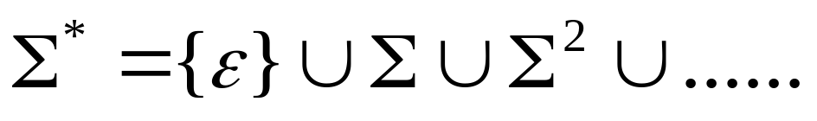
Σ（ Sigma ）的闭包Σ*
  表示Σ上的一切符号串（包括ε）组成的集合
Σ的正闭包Σ⁺
  表示Σ上的除ε外的所有符号串组成的集合
例：Σ={a,b}
Σ*={ε,a,b,aa,ab,ba,bb,aaa,aab,…}
Σ⁺={a,b,aa,ab,ba,bb,aaa,aab,…}

Slide 12
为什么对符号、符号串、符号串集合以及它们的运算感兴趣？
若A为某语言的字母表
A＝{a,b,…,0,1,…,9, +,－,×,_/, ( , ), =… if, else,for...}
B为单词集
B ={if, else,for,……,<标识符>,<常量>,……}
则B ⊂ A* 。
C语言的句子
是定义在B上的符号串。
若令C为句子集合，则C ⊂ B *
程序⊂ C

Slide 13
语言是由句子组成的集合，也是由一组符号所构成的集合
  字母表Σ上的一个语言是字母表Σ上的一些符号串的集合,按照一定规则组合
    是Σ*的一个子集
例如：字母表Σ={a,b} ,Σ*={ε,a,b,aa,ab,ba,bb,aaa,aab,…}
如：集合{ab,aabb,aaabbb,…,a^{n}b^{n},…}
或表示为{w|w∈Σ*且w=a^{n}b^{n},n≥1}为字母表Σ上的一个语言
如：集合{a,aa,aaa,…} 或表示为{w|w∈Σ*且w=a^{n},n≥1} 为字母表Σ上的另一个语言

Slide 14
2.2 文法和语言的形式定义
文法是对语言结构的定义与描述。（或称为“语法”）。
  <赋值语句>::=<标识符>“=”<表达式>
  <表达式>::=<表达式>“+”<表达式> | <表达式>“*”<表达式>
  <表达式>::=“(”<表达式>“)” | <标识符> | <整数> | <实数>

Slide 15
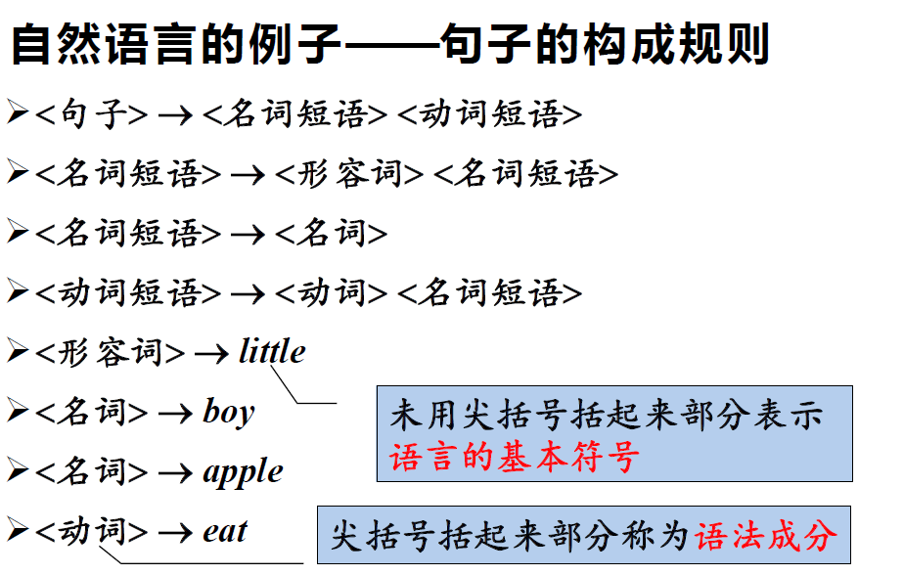
举例说明：

Slide 16
1.语法规则：我们通过建立一组规则，来描述句子的语法结构。
规定用“::=”表示“由……组成”。
文法的BNF表示
<句子>::=<主语><谓语>
<主语>::=<代词>|<名词>
<代词> ::=你|我|他
<名词>::= 王民|大学生|工人|英语
<谓语>::=<动词><直接宾语>
<动词>::=是|学习
<直接宾语>::=<代词>|<名词>
Notes:
Backus Normal Form
Algol60
元符号： <, >, ::=, |
元语言：用以描述其他语言的语言
BNF是描述算法语言的元语言

Slide 17
2.由规则推导句子：有了一组规则之后，可以按照一定的方式
用它们去推导或产生句子。
推导方法：从一个要识别的符号开始推导，即用相应规则的
右部来替代规则的左部，每次仅用一条规则去进行推导。
<句子> => <主语><谓语>
<主语><谓语> => <代词><谓语>
…… ……
这种推导一直进行下去，直到所有带< >的符号都由终结符号替代为止，形成句子。

Slide 18
推导方法：从一个要识别的符号
开始推导，即用相应规则的
右部来替代规则的左部，
每次仅用一条规则去进行推导。
<句子>::=<主语><谓语>
<主语>::=<代词>|<名词>
<代词> ::=你|我|他
<名词>::= 王民|大学生|工人|英语
<谓语>::=<动词><直接宾语>
<动词>::=是|学习
<直接宾语>::=<代词>|<名词>
<句子> => <主语><谓语>
=> < 代词><谓语>
=> 我<谓语>
=>我<动词><直接宾语>
=>我是<直接宾语>
=>我是<名词>
=>我是大学生

Slide 19
有一英语句子：The big elephant ate the peanut.
语法规则
<句子>::=<主语><谓语>
<主语>::=<冠词><形容词><名词>
<冠词> ::=the
<形容词>::=big
<名词>::=elephant | peanut
<谓语>::=<动词><宾语>
<动词>::=ate
<宾语>::=<冠词><名词>
<句子> => <主语><谓语>
=> <冠词><形容词><名词><谓语>
=> the <形容词><名词><谓语>
=> the big <名词> <谓语>
=> the big elephant <谓语>
=> the big elephant <动词><宾语>
=> the big elephant ate <宾语>
=> the big elephant ate <冠词><名词>
=> the big elephant ate the <名词>
=> the big elephant ate the peanut

Slide 20
+
上述推导可写成<句子> => the big elephant ate the peanut
说明：
(1) 有若干语法成分< … >同时存在时，我们总是从最左的
语法成分进行推导，这称之为最左推导，类似的有最右推导
（一般推导，规范推导）。
(2) 从一组规则可推出不同的句子，如以上规则还可推出
“大象吃象”、“大花生吃象”、“大花生吃花生”等句子，
它们 在语法上都正确，但在语义上都不正确。
所谓文法是在形式上对句子结构的定义与描述，而未
涉及语义问题。

Slide 21
文法(语法)的形式定义
V＝V_{N} ∪V_{T}
称为文法的字母表
文法G[S]=（V_{N}，V_{T}，P，S）
V_{N} ：非终结符号集
V_{T} ：终结符号集
P： 产生式或规则的集合
S： 开始符号（识别符号） S∈ V_{N} ，S至少要在
一条规则中作为左部出现
补: 规则的定义
α ::= β 或α→β（ α 定义为β ）
α∈V⁺且至少有一个非终结符，而β∈(V_{N} ∪ V_{T})*
Notes:
G: Grammer V: Vocabulary
Vn : None Vt: terminate
S:Start L:Precept

Slide 22

【例2.1】程序语言中只含+、*，优先级（）运算的算术表达式，用i表示变量或常数，其文法可以表示为：
描述了表达式的语法规则
G=(V_{T} , V_{N}, S, P)，其中:
V_{N}={表达式}
V_{T}={+,*,(,),i}
S=〈表达式〉
P={〈表达式〉→〈表达式〉+〈表达式〉
〈表达式〉→〈表达式〉*〈表达式〉
〈表达式〉→(〈表达式〉)
〈表达式〉→i
}

Slide 23
几点说明：
产生式左边符号构成集合V_{N} ，且 S ∈ V_{N}
V_{N} ：代表程序的语法成份，如“＜表达式＞”，它不会
出现在程序中
V_{T} ：会出现在程序中，如i+i
给定一个 文法G，实际只需给出产生式集合，并指定识别符号
G[表达式]:
〈表达式〉→〈表达式〉+〈表达式〉
〈表达式〉→〈表达式〉*〈表达式〉
〈表达式〉→(〈表达式〉)
〈表达式〉→i

Slide 24
有些产生式具有相同的左部，可以合在一起
G[E]：
E→E+E
E→E*E
E→(E)
E→i
E→E+E|E*E|(E)|i

Slide 25
【例2.2】某种语言的标识符是以字母开头的字母数字串，如果用L表示<字母>，D表示<数字>，用S表示字母数字串 。（已知语言，写出文法）
描述了标识符的词法规则
G[S]：
S→L|SL|SD
L→a|b|…|z
D→0|1|…|9

Slide 26

描述了无符号整数的词法规则
例：无符号整数的文法：
G[<无符号整数>]
<无符号整数> → <数字串>
<数字串> → <数字串> <数字> | <数字>
<数字> →0 | 1 | 2 | 3 | …… | 9

Slide 27
G[S]：
S→L|SL|SD
L→a|b|…|z
D→0|1|…|9
说明：
描述词法规则的文法
终结符集是输入字符集，它是构成单词的最基本元素
G[E]：
E→E+E|E*E|(E)|i
描述语法规则的文法
终结符集是经词法分析识别后的单词集，如变量i,运算符+、*和分界符(、)，它们被视为语法分析中最基本元素
Notes:
BNF：Backus Normal Form
Backus 在描述ALGOL 60 中首次使用
::=、|、<、>称为元符号
由元符号组成的语言为元语言，用以描述其他语言的语言
BNF是用以描述算法语言的元语言

Slide 28
文法（语法）的表示方法
1. BNF的元符号： <, >, ::=, |
2. EBNF： 扩充的BNF的元符号： <, >, ::=, |, {, }, [, ] (, )
{x}表示符号串x的闭包运算x*
方括号[ ]表示可选项
圆括号( )，利用圆括号可以提取非终结符产生式的
多个右部候选式的公共左因子
3.语法图（变相状态图）
标识符
字母
字母
数字
无符号整数
数字

Slide 29
推导的形式定义
如果α→β（ α 定义为β ）是文法G=(V_{T}，V_{N}，S，P)的一个产生式，γ，δ∈V*，有符号串x，y满足
x=γαδ，y=γβδ,
则称y是x的直接推导，
也可以说，y直接归约到x，记作x ⇒ y。
直接推导：用产生式的右部替换产生式的左部
直接归约：用产生式的左部替换产生式的右部的过程

Slide 30
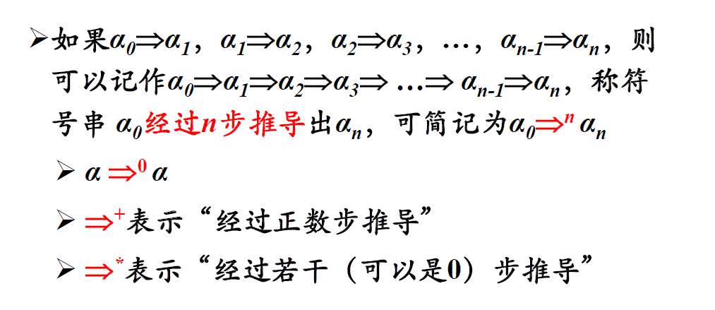

Slide 31
例如：G[<无符号整数>] 推导出10？
(1) <无符号整数> → <数字串>
(2) <数字串> → <数字串> <数字>
(3) <数字串> → <数字>
(4) <数字> →0 | 1 | 2 | 3 | …… | 9
<无符号整数> <数字串> <数字串> <数字>
<数字><数字> 1 <数字>
1 0
==>
==>
(1)
(2)
==>
==>
(3)
(4)
==>
(5)
当符号串已没有非终结符号时，推导就必须终止。因为
终结符不可能出现在规则左部，所以将在规则左部出现的符
号称为非终结符号。

Slide 32
语言的形式定义
句子是所有终结符
号组成的句型
文法G[S]所产生的
所有句子的集合
文法G[S]
（1）句型： α是句型 ⇔ S ⇒ α,且α ∈V*；
（2）句子： α是句子 ⇔ S ⇒ α, 且α∈V_{T}*；
（3）语言：L（G[S]）={α | α ∈V_{T}*,S ⇒ α }；
*
+
+
G[E]：
E→E+E|E*E|(E)|i
句型：
E+E
E+E*E
E+E*i
E+i*i
句子：
i+i
i*i
i+i*i
(i+i)*i

Slide 33
形式语言理论可以证明以下两点：
（1）G →L（G）；
（2）L(G)→G1，G2，……，Gn；
已知文法（语法），求语言，通过推导；
已知语言，构造文法，无形式化方法，更多是凭经验

Slide 34
已知文法，求语言，通过推导
例：G[S]
S ::= aSb |ab
求其所产生的语言。
L(G[S])={a^{n}b^{n}|n≥1}
若S ::= aSb | ε ，如何？
L(G[S])={a^{n}b^{n}|n≥0}
课堂练习1：G[S]
S ::= bA
A ::= aA|a
L(G[S])={ba^{n}|n≥1}
课堂练习2：G[S]
S ::= AB
A ::= aA|a
B ::= bB|b
L(G[S])={a^{m}b^{n}|m,n≥1}

Slide 35
若n≥0，如何？
已知语言，求文法
例：{ab^{n}a|n≥1},构造其文法
G1[S]： S→aBa,
B→ ε |bB
G2[S]： S→aBa,
B→ ε |Bb
G1[S]： S→aBa,
B→b|bB
G2[S]： S→aBa,
B→b|Bb
G[S]： S →AB
A →aAb|ab
B→cB| ε
课堂练习3：{a^{n}b^{n}c^{i} |n≥1,i ≥0},构造其文法
定义. G和G’是两个不同的文法，若 L(G) = L(G’) ,
则G和G’为等价文法。

Slide 36
编译感兴趣的问题是:
给定x, G, 求x ∈ L(G) ?
G
y
x
算法1
x ∈ L(G) ?
算法2
停机
n
出错处理

Slide 37
递归文法
1.递归规则：规则右部有与左部相同的符号
左递归规则：A→A…
右递归规则：A→…A
自嵌入递归规则：A→…A…
2.递归文法：含有递归规则的文法。又可分为直接递归文法
A→Ba
B→Ab
G[S]：
S→L|SL|SD
L→a|b|…|z
D→0|1|…|9
间接递归文法

Slide 38

递归文法的优点：可用有穷条规则，定义无穷语言
例：对于前面给出的无符号整数的文法是有递归文法，用两条条规则就可以定义出所有的无符号整数。若不用递归文法，那将要用多少条规则呢？
!
G[S]：
S→SD|D
D→0|1|2|3|4|5|6|7|8|9

Slide 39
G[E]：E→i+i|i*i|(i+i)*i
该文法所描述的语言为L(G)={i+i,i*i,(i+i)*i}，无法表示无穷的表达式语言

Slide 40
2.3 句型的分析
句型的分析： 是指识别输入的符号串是否为某一文法的
句型(或句子)的过程
对于同一个句型或句子，可以通过不同的推导序列推导出来，这是因为在推导过程中所选择的非终结符的次序不同
G[E]：E→E+E|E*E|(E)|i
i+i*i的推导序列有哪些？

Slide 41
规范推导与规范归约
最左(右)推导指对于一个推导序列中的每一直接推导，被替换的总是当前符号串中的最左(右)非终结符号。最右推导也称为规范推导。
规范推导的逆过程，称为最左归约，也称为规范归约。
用最左推导所推导出的句型称为最左句型
用最右推导所推导出的句型称为最右句型，通常称为规范句型

Slide 42
1.语法树：描述一个句子的语法结构
语法成分（非终
结符）
<句子>
单词符号（
终结符号)
<主语>
<谓语>
<冠词>
<形容词>
<名词>
<动词>
<宾语>
<冠词>
<名词>
The
big
elephant
ate
the
peanut

Slide 43
S
U
V
a
b
c
d
语法树：句子结构的图示表示法，它是一种有向图，由
结点和有向边组成。
结点：符号
根结点：识别符号
中间结点：非终结符
叶结点：终结符或非终结符
有向边：表示结点间的派生关系

Slide 44
句型推导过程<==>句型语法树的生长过程
由推导构造语法树
1
从识别符号开始，逐步建立推导序列。
由根结点开始，自上而下建立语法树。

Slide 45
例：G[<无符号整数>] 句型10
[<无符号整数>]
<无符号整数>
==>
<数字串>
规范推导
==>
<数字串> <数字>
<数字串>
==>
<数字串> 0
<数字串>
<数字>
==>
<数字> 0
==>
10
<数字>
0
1

Slide 46
由语法树构造推导
2
自下而上地修剪子树的末端结点，直至把整棵树剪掉（留根），每剪一次对应一次规约。
从句型开始，自左向右地逐步进行规约，建立推导序列。

Slide 47
规范规约与规范推导互为逆过程
<无符号整数>
[<无符号整数>]
==>
<数字串>
<数字串>
==>
<数字串> <数字>
==>
<数字串> 0
<数字串>
<数字>
==>
<数字> 0
<数字>
0
==>
10
1

Slide 48
2.文法的二义性
定义:若一个文法的某句子存在两个不同的最右(最左)推导，则该文法是二义性的，否则是无二义性的。
G[E]：
E→E+E|E*E|(E)|i
课堂练习：
对于句子i＋i * i ，给出两种不同的规范推导，并画出语法树

Slide 49
(1) E==>E+E==>E+E*E ==>E+E*i ==>E+i*i ==> i＋i * i
(2) E==> E*E ==> E*i ==> E+E*i ==> E+i*i ==> i＋i * i
这两种不同的推导对应了两种不同的语法树
E
E
E
+
E
E
*
E
i
E
E
E
E
i
*
+
i
i
i
i

Slide 50
若文法是二义性的，则在编译时就会产生不确定性
文法的二义性是不可判定的，即不可能构造出一个算法，通过有限步骤来判定任一文法是否有二义性。
可以采用两种途径来解决文法的二义性问题
不改变文法中原有的规则，仅加进一些语法的非形式规定。
规定“*”运算优先级高于“+”运算，且服从左结合
1
2
改写文法，把排除二义性的规则合并到原有文法中

Slide 51
例:算术表达式的文法
E::= E+T | T
T ::= T*F | F
F ::= (E) | i
G[E]：
E→E+E|E*E|(E)|i
E
E
+
T
T
T
*
F
F
F
i
i
i

Slide 52
2.4 文法和语言的分类
形式语言(乔姆斯基)：通过抽象，对语言进行形式化描述
用一组数学符号和规则来描述的语言称为形式语言
（字母表）Σ*的任何子集称作Σ上的形式语言
L（G[S]）={α | α ∈V_{T}*,S ⇒ α }
由文法定义语言
+
文法和语言分类：0型、1型、2型、3型
这几类文法的差别在于对产生式施加不同的限制。

Slide 53
0型： P： α ::=β
其中α∈V*且至少含有一个非终结符，β∈V*
0型文法称为无约束短语结构文法。规则的左部和右部都可以是符号串，一个短语可以产生另一个短语。
0型语言：L0

Slide 54
0型文法
G[S]:
S→ABS|AB
AB→BA
A→0
B→1
该文法产生的语言为
L(G[S])={x|x是由n个01或10组成的二进制数字串，n≥1}

Slide 55
1型文法 ：
P： αAβ ::= αγβ
其中 A∈V_{N}，α，β ∈V*， γ ∈V＋
称为上下文敏感或上下文有关。也即只有在α 、 β这样的
上下文中才能把A改写为γ
左边可以有多个字符，但是必须有一个非终结符；
右边可以有多个字符，可以有非终结符，也可以有终结符；
左边长度必须小于等于右边（α->空）除外
1型语言：L1

Slide 56
例：1型（上下文有关）文法G[S]：
S→aSBE
S→aBE
BE→bE
aB→ab
bB→bb
bE→be
eE→ee

Slide 57
2型： P： A::= β
其中 A∈ V_{N} ，
β ∈V*
称为上下文无关文法。也即把A改写为β时，不必考虑上下文。
特点：A必须为非终结符。
左边只能有1个字符，且必须是非终结符；
右边可以是多个字符，可以是终结符，也可以是非终结符，
但必须有限个；
2型语言：L2

Slide 58
例：2型（上下文无关）文法
文法G[S]： S→AB
A→BS|0
B→SA|1
S→ε

Slide 59
3型文法称为正则文法（正规文法）。它是对2型文法
进行进一步限制。
（左线性）
P： A::=a
或 A::=Ba
其中 A、B∈ V_{N}
a∈ V_{T}
（右线性）
P： A::=a
或 A::=aB
其中 A、B∈ V_{N}
a∈ V_{T}
左线性 和右线性文法是相互等价的
3型语言：L3 又称正则语言
.

Slide 60
3型文法-有限自动机
3 型文法 G = (V_{N}, V_{T}, P , S ) 的产生式形如
A → aB 或A → a,
其中A, B∈V_{N}，a∈V_{T} ∪{ε}.
能够用 3 型文法定义的语言称为3 型语言，或正规语言.
3 型文法也称为正规文法.
A→α|αB（右线性）
A→α|Bα（左线性）。

Slide 61
例：3型文法
G[S]：
S→0A|1B|0
A→0A|1B|0S
B→1B|1|0
G[I]： I → lT
I → l
T → lT
T → dT
T → l
T → d

Slide 62
有关文法的实用限制
文法中不能含有有害规则和多余规则
1、 若文法中有如U::=U的规则，则这就是有害规则，它会引
起二义性，而无任何用处。
例如存在U::=U， U::= a | b,则有两棵语法树：
U
U
U
a
a

Slide 63
2、 多余规则：
（1）某条规则U::=u的左部非终结符U（U不是识别符号），不在任何其他规则右部出现，即所有的推导始终不会用到此规则。
（2）在推导句子的过程中，一旦使用了该规则，将推不出任何终结符号串。即该规则中含有推不出任何终结符号串的非终结符。
若还有U::=a，则此规则
并非多余
例如给定G[S]，若其中关于U的规则只有如下一条：
U::=xUy
该规则是多余规则。
若某文法中无有害规则或多余规则，则称该文法是压缩过的。

Slide 64
四种文法之间的逐级“包含”关系
0型文法
1型文法
2型文法
3型文法
根据上述讨论，L0 L1 L2 L3
0型文法可以产生L0、L1、L2、L3，但2型文法只能产生L2，不能产生L1。
∪
∪
∪

Slide 65
小结
内容：
  符号串和符号串集合的运算、文法和语言的定义
  几个重要概念：规范推导、规范归约、递归文法、文法的二义性
  文法的BNF、EBNF、语法图表示
  文法和语言的分类
重点：在理解基本概念的基础上
  根据给定的语言写出文法、根据给定的文法确定语言
  判断文法的二义性
难点：
  关于文法和语言的概念是形式语言的理论基础，形式语言抽象地定义为一个数学系统
  “形式”是指：语言的所有规则以符号串的方式来描述。文法就是这样一个工具
  推导，文法与语言的相互转换

Slide 66
PL/0编译程序的总体设计
一遍扫描方式
PL/0源程序
读单词
词法分析程序
核心
表格管理程序
语法语义分析程序
出错处理程序
代码生成程序
生成目标代码
目标程序

Slide 67
语法图
程序
分程序
.
分程序
const
ident
number
=
,
;
var
ident
，
;
;
procedure
ident
;
分程序
语句

Slide 68
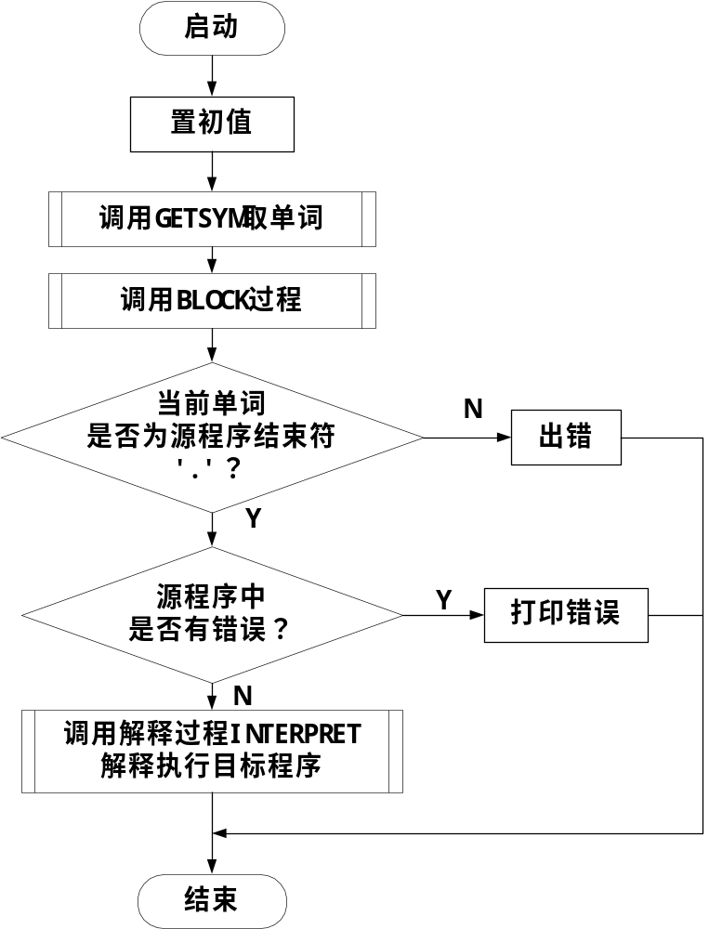
编译程序总体流程图

